Slide 1
Past Continuous Tense
Прошедшее длительное время

Slide 2
Past Continuous – Прошедшее длительное время
Образование:
I / he / she / it was
we / you / they were
V + ing
We were cooking dinner. – Мы готовили обед.
Were you cooking dinner? – Ты готовил обед?
He was not cooking dinner. – Он готовил обед.

Slide 3

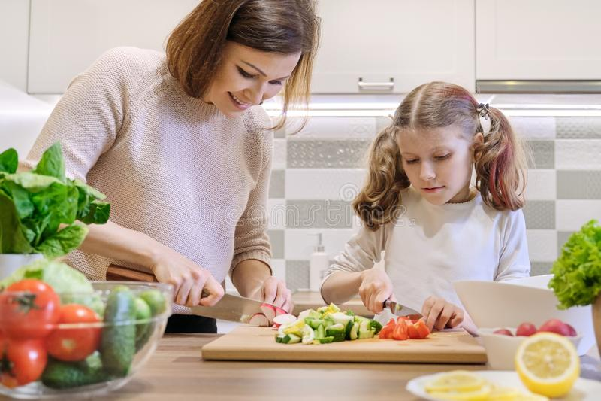
Past Continuous – Прошедшее длительное время
Употребление:
для обозначения действия, которое длилось в
определенный момент в прошлом.
We were cooking dinner at one o’clock yesterday. –
Мы готовили обед в час дня вчера.

Slide 4

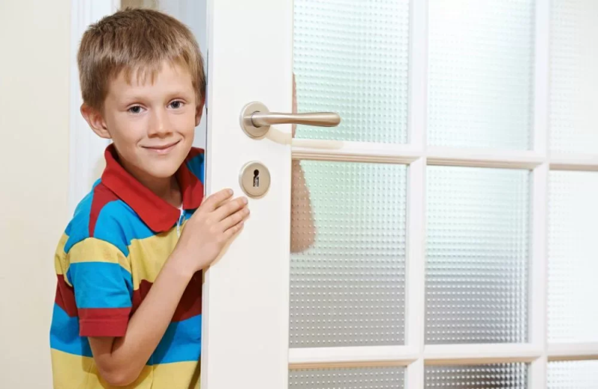
Past Continuous – Прошедшее длительное время
Употребление:
для обозначения действия, которое длилось, когда
другое действие его прервало.
We were working at the project, when Jack came in. –
Мы работали над проектом, когда Джек вошел.

Slide 5
Используй прошедшее длительное время:
I … (take) a bath when the phone rang.
2. Last evening at 8 p.m. we … (watch) TV.
3. I … (think) of you, when you came in.
4. … you … (do) your homework when I called
yesterday?

Slide 6
Проверь:
I was taking a bath when the phone rang.
Я принимал ванну, когда зазвонил телефон.
2. Last evening at 8 p.m. we were watching TV.
Вчера вечером в 8 часов мы смотрели ТВ.
3. I was thinking of you, when you came in.
Я думал о тебе, когда ты пришла.
4. Were you doing your homework when I called
yesterday?
Ты делал домашнюю работу, когда я позвонил вчера?

